Slide 1
HPD „Imotski”
Redovna godišnja skupština
15. prosinca 2023. POU Imotski

Slide 2
DNEVNI RED

Slide 3
Izvješće o radu Društva
u 2023. godini

Slide 4
HPD „Imotski” trenutno broji 189 članova

Slide 5
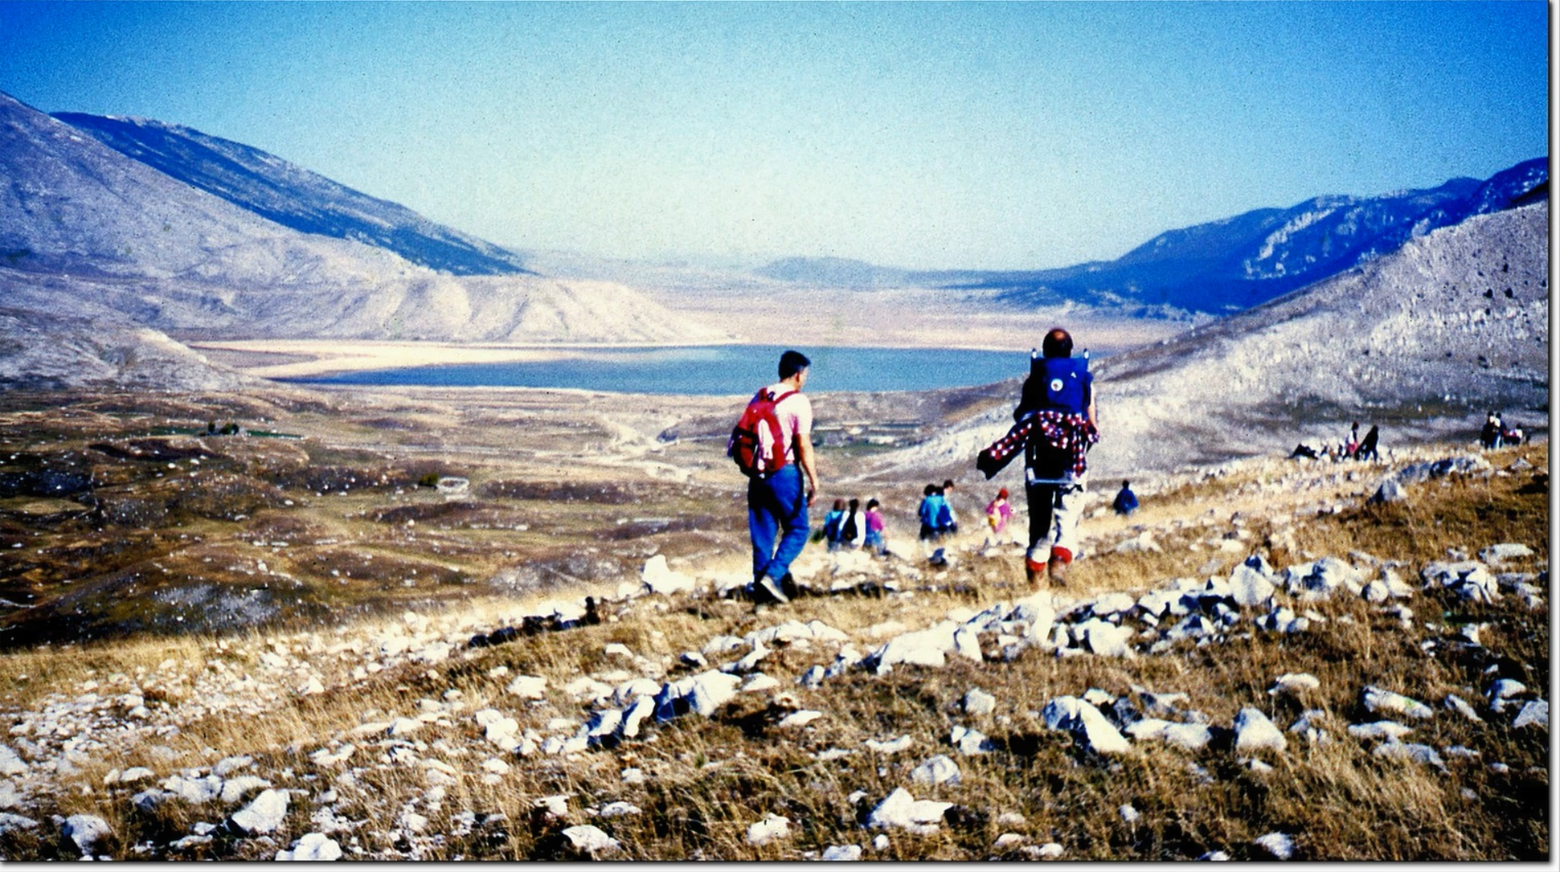
HPD „Imotski”ove godine slavi 40 godina kontinuiranog djelovanja

Slide 6
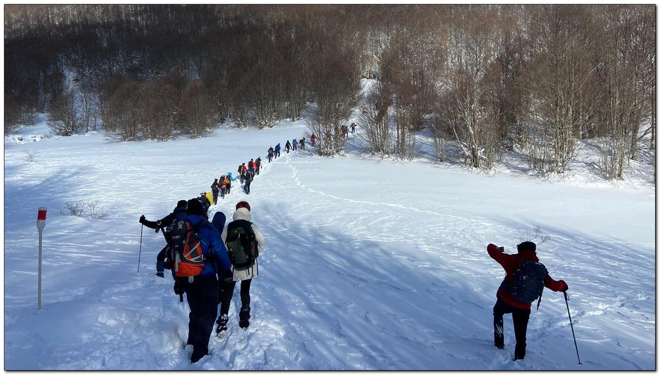
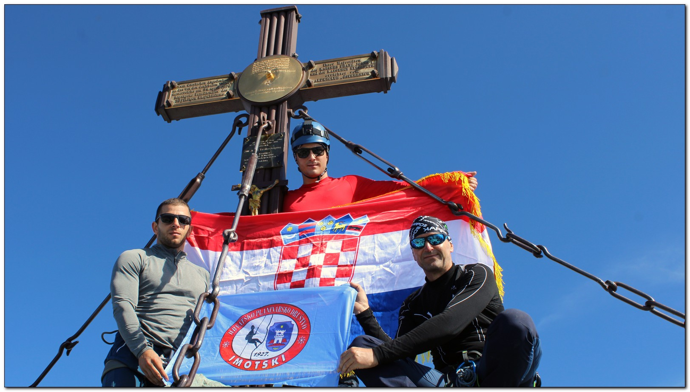
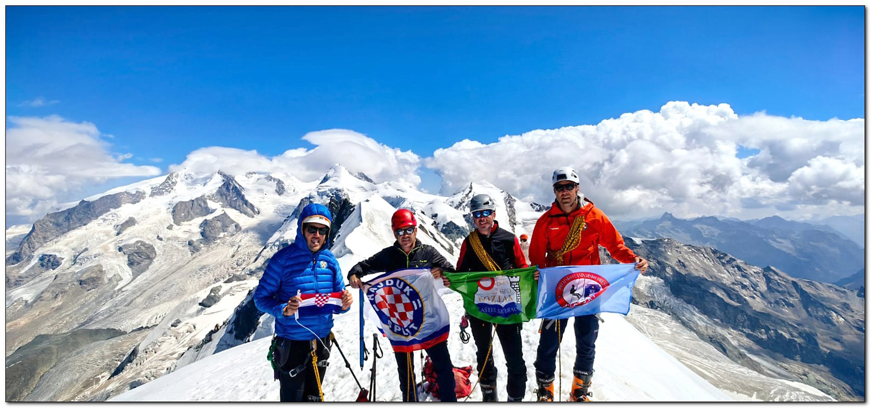
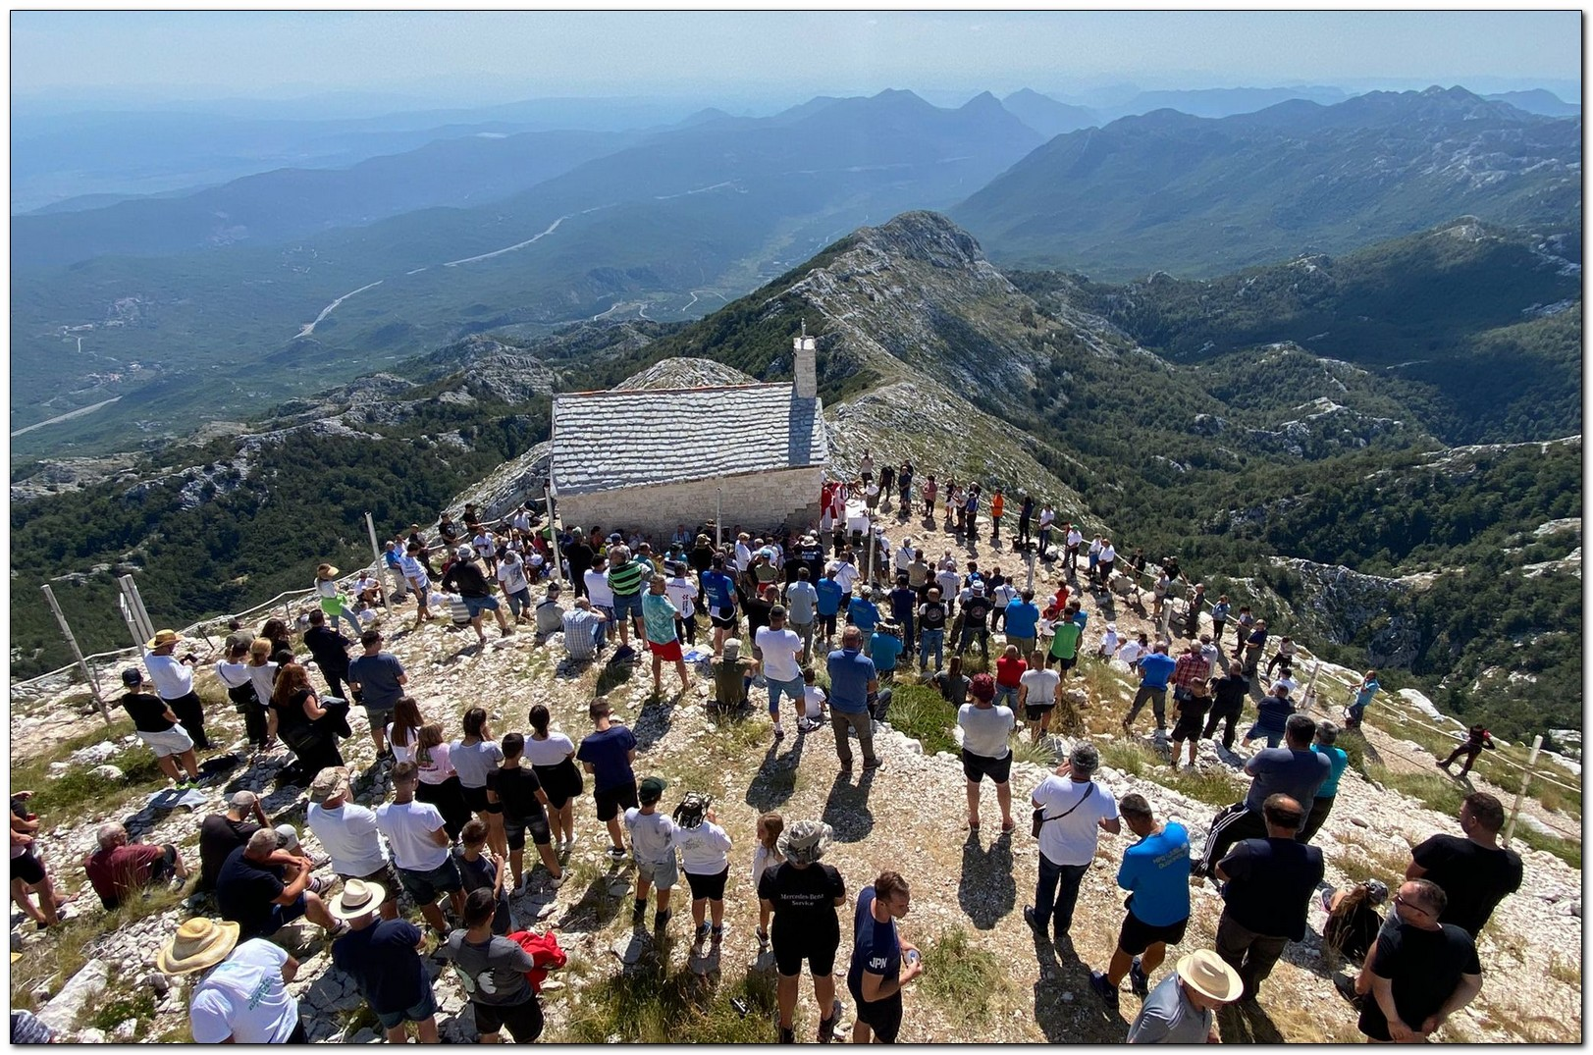
Naši članovi su se penjali diljem Hrvatske, BiH, Crne Gore, Slovenije… Brojimo i 5 alpskih uspona sa zastavom HPD-a „Imotski” ☺

Slide 7
U protekloj godini članovi HPD-a „Imotski” sudjelovali su na raznim tečajevima. Rezultat: 3 nova vodiča A standarda (Anamarija Eljuga, Ante Buljan i Jozo Šimić) 2 vodiča pripravnika (Marija Tonković i Mateo Maras) 2 markacista (Marija Ćapin Tonković i Jozo Šimić)

Slide 8
MARKACISTIČKA SEKCIJA HPD-a „Imotski”
Društvo je bogatije za još dva nova markacista. Marija Ćapin Tonković preuzima ulogu pročelnice sekcije.

Slide 9
Izvrsna suradnja i sponzorstva TZ „Imota” 1. Potpisan ugovor za 2023. i 2024. o financiranju i održavanju Camino staze 2. Poučna staza Andrijice Šimića u Runoviću 3. Ferata u Ričicama

Slide 10
CAMINO IMOTA
Članovi HPD-a „Imotski sudjelovali su i na ovogodišnjem Caminu kao hodočasnici.
Na proljeće su naši članovi u nekoliko akcija prošli i markirali cijelu Camino stazu.

Slide 11
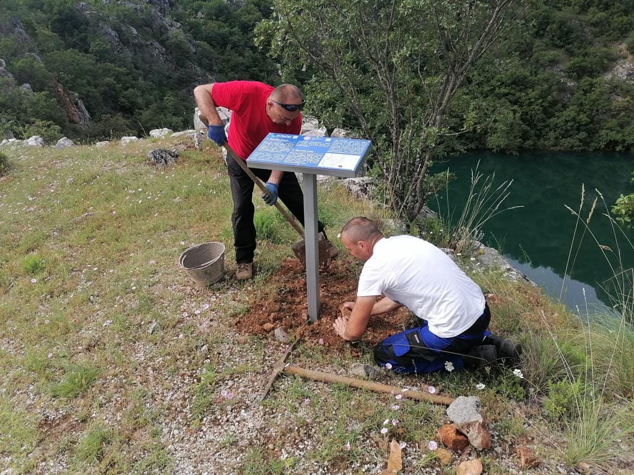
Poučne table na Lokvičićkim jezerima
Postavljene poučne table na Lokvičićkim jezerima u suradnji s Geoparkom „Biokovo-Imotska jezera” i TZ „Imota”

Slide 12
Poučne table o povijesti Šumarije Imotski Sudjelovali smo u izradi poučnih tabli u park šumi „Gaj” i time uspješno ostvarili suradnju s Hrvatskim šumama - Ispostavom Imotski

Slide 13
Dobrovoljna akcija darivanja krvi u prostorijama Crvenog križa

Slide 14
BADNJEVICE – USKRSNI PONEDJELJAK
Više od 250 sudionika na izletu kroz kanjon Badnjevice.

Slide 15
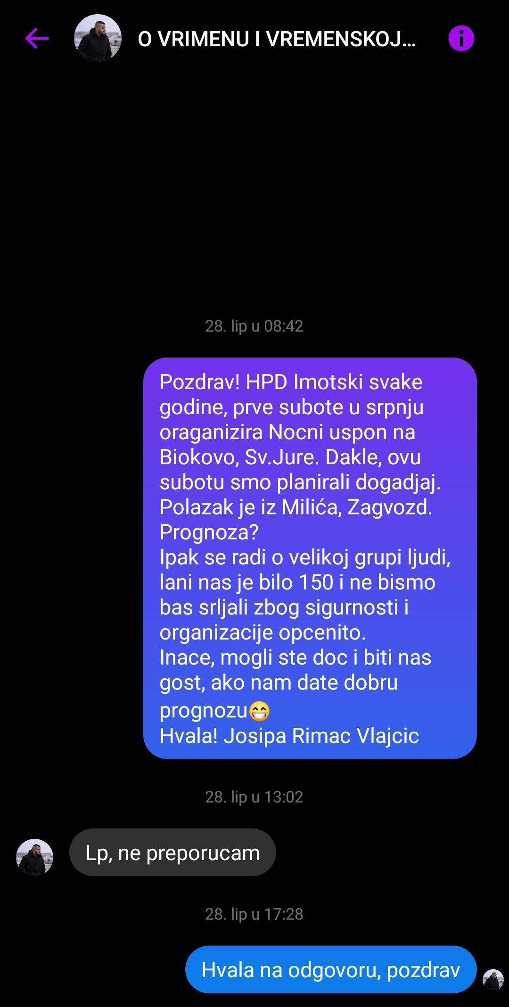
NOĆNI USPON NA SV. JURU - BIOKOVO
Premda smo se pripremali i organizirali za ovaj izlet i zaprimili veliki broj prijava (preko 200), izlet smo morali odgoditi zbog loših vremenskih uvjeta, najavljene kiše i oluje.

Slide 16
Humanitarna akcija na blagdan Sv. Stipana - Kaoci U suradnji s Generali osiguranjem i našim članom Ivanom Ikom Ćapinom te Ekonomskom školom Imotski donirali smo novac za tri učenice slabijeg imovinskog stanja u humanitarnoj akciji „Planinarimo srcem”.

Slide 17
Akcija spuštanja vina u Crveno jezero u suradnji s udrugom „Cvit razgovora”

Slide 18
Planinarska sekcija OŠ „Zmijavci” i OŠ „Zagvozd”

Slide 19
Ekološka akcija čišćenja imotskih jezera i rijeke Vrljike u suradnji s JU „More i krš” i TZ „Imota”

Slide 20
I ove godine, u duhu prijateljstva i suradnje, članovi HPD-a „Imotski” volonterski pomogli Triathlon klubu „Imotski” u organizaciji BlueRedGreen Triatlon 2023.

Slide 21
Donacija HPD-u „Prenj 1933.” iz Mostara za planinarsko sklonište na Vršinama u Prenju.

Slide 22
Uspješno završena 12. Opća planinarska škola, 14 novih članova tj. diplomiranih planinara. Voditeljice škole bile su Nera Brekalo i Tamara Odak Brekalo.

Slide 23
Potpora Hrvatskim šumama za protupožarni put od Kaoca do Sv. Jure - Biokovo

Slide 24
Badnjevice – Uskrsni ponedjeljak i Sv. Jure - Noćni uspon u kalendaru akcija HPS-a za 2024.
https://www.hps.hr/info/kalendar-akcija/

Slide 25
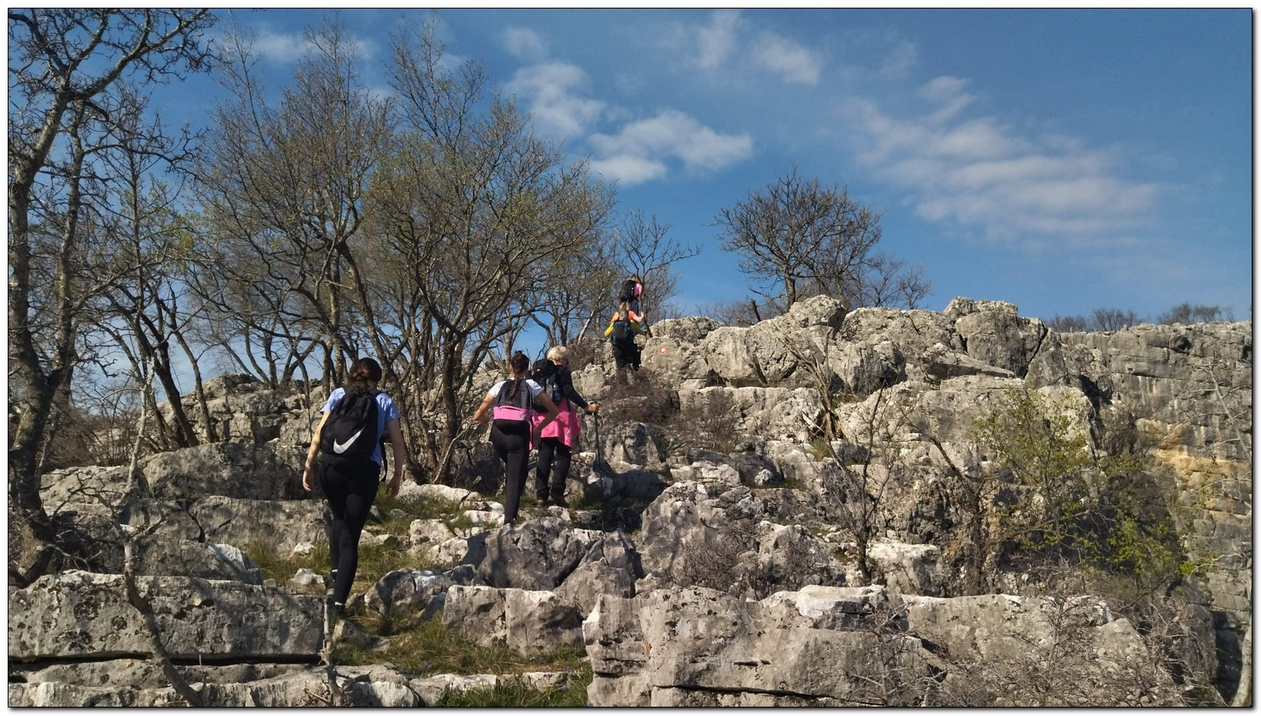
U Registru planinarskih putova HPS-a su i naše dvije staze: Lokvičićka jezera i Badnjevice

Slide 26
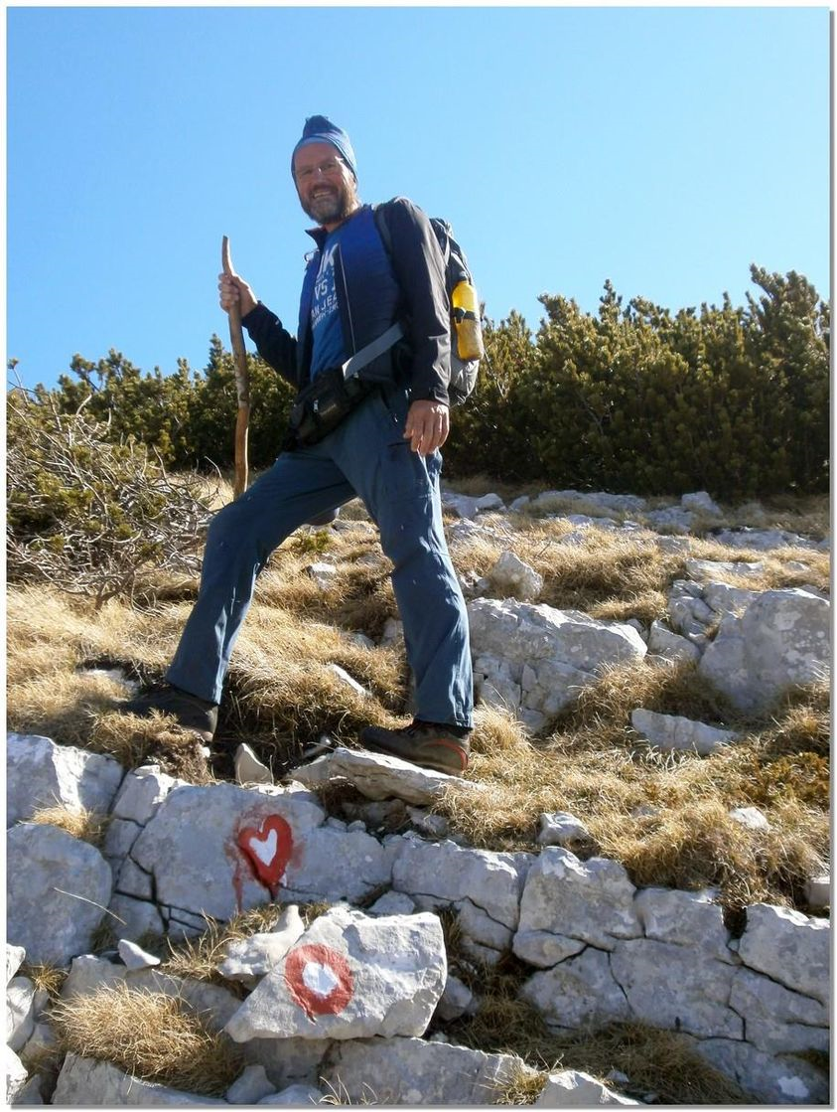
HPD „Imotski” je kandidirao Veljka Ujevića na izborima za tijela HPS-a, odnosno Sud časti HPS-a gdje je izabran za zamjenika člana ovog tijela.

Slide 27
Planinarima i planinarskim udrugama koje su se istaknule radom i doprinosom razvoju planinarstva Hrvatski planinarski savez od 1962. dodjeljuje svoja priznanja. To su brončani, srebrni i zlatni znak te plaketa HPS-a.

Slide 28
Novi Instagram profil HPD-a „Imotski”
https://instagram.com/hpdimotski?igshid=MzMyNGUyNmU2YQ==

Slide 29
https://hpd-imotski.hr

Slide 30
Kandidirali smo se za organizaciju Dana planinara Hrvatske 2027. godine (proslava 100. godišnjice Društva)

Slide 31
Još malo…
Kontakti s različitim institucijama, udrugama, školama i organizacijama -dogovorili različite suradnje
Desetci članaka, izjava i Tv priloga u medijima vezanih za aktivnosti HPD-a „Imotski”
Planirana je i Božićna humanitarna akcija, 26. prosinca 2023. na Kaoce - Biokovo

Slide 32
Hvala na pažnji! ☺

